Slide 1
















Відомий лінгвіст Девід Уілкінс сказав: «Без граматики ще можна передати хоч щось, без лексики ж не можна передати нічого».
Ми спостерігаємо найбільший прогрес у наших учнів, коли вони вивчають нові слова та вирази, а не граматику.
Вивчення нової лексики — це завжди виклик для будь-якого мовця, адже необхідно запам’ятовувати не тільки зміст, форму та вимову самого слова, а й нові словосполучення, словотвір і граматичну функцію.
Найбільш ефективні способи запам’ятати все це — повторення, використання, візуалізація та персоналізація.

Slide 2

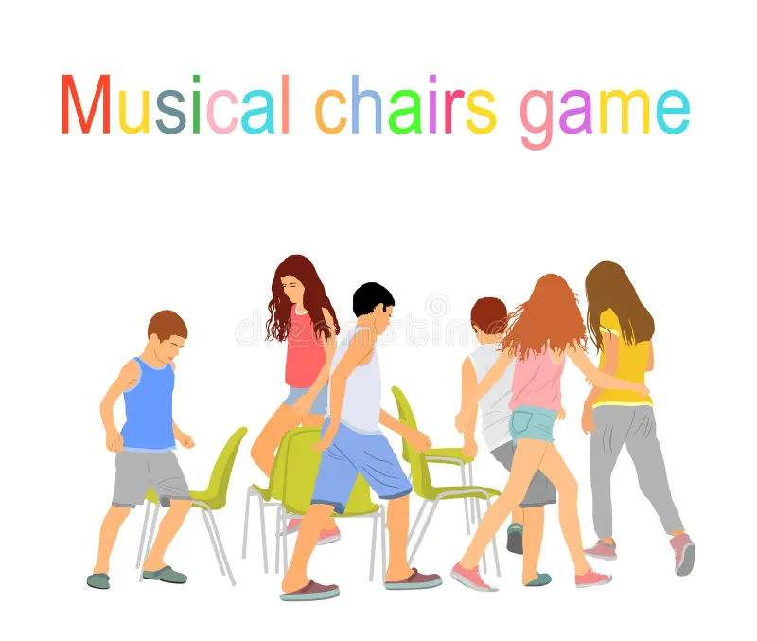

Game: Musical Chairs
У цій грі діти ходять навколо стільців під музику, а коли музика зупиняється, вони повинні швидко сісти на доступний стілець і назвати слово, яке лежить на стільці. Під час гри можна називати іноземні слова або фрази, щоб діти почули їх у контексті та повторили.

Slide 3


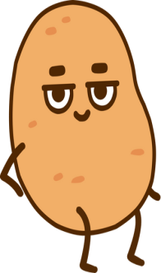

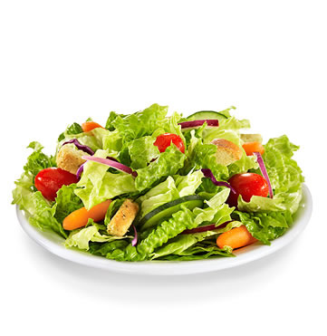
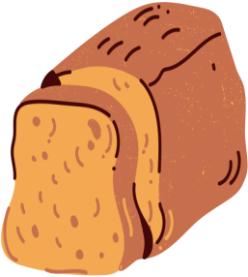
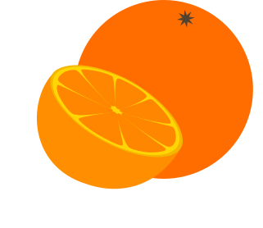
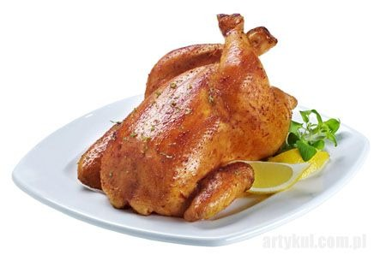

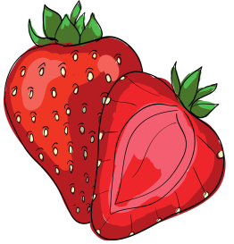
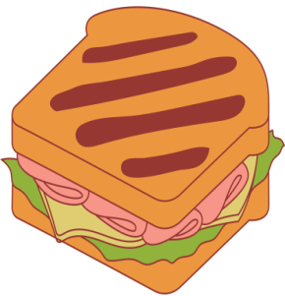

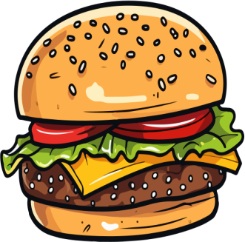

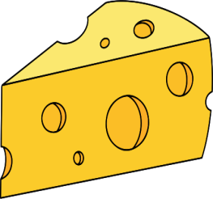

Game: Invisible words
Учитель прикріплює картки з малюнками слів до дошки та малює навколо них сітку.Учитель вказує на картку, яку учні називають. Поступово учитель знімає картки, але учні продовжують називати слово та показувати на сітку, де була картка. Учні повинні продовжувати так, ніби картки все ще є. Перемагає той учень, який називає всі слова, вилучені з дошки. Як ускладнений варіант можна написати слово в потрібному місці на сітці.

Slide 6

Game: Stop the bus
Учні працюють у групах, їх завдання придумати слова на однакову букву за певними темами, наприклад,
animals – colours – food – clothes – countries – (tiger – turquoise – tuna – trousers – Tunisia), хто швидше здогадався, має вигукнути фразу: “Stop the bus”.

Slide 7

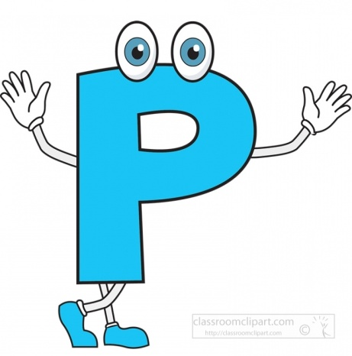
Animals | Sport | Food
Clothes | Hobby | Place

Slide 8



Game: The Minister’s Cat
Всі гравці одночасно вистукують ритм на 1,2,3,4. Перший гравець говорить під ритм “The minister’s cat is a (fat) cat”, або підставляє будь-який прикметник. Наступний гравець має придумати прикметник, який починається з останньої літери попереднього прикметника (наприклад, “The minister’s cat is a (terrible) cat”. Гра триває доти, доки гравці зможуть підставляти нові прикметники не зупиняючись. Як довго зможете протриматися ви?

Slide 9
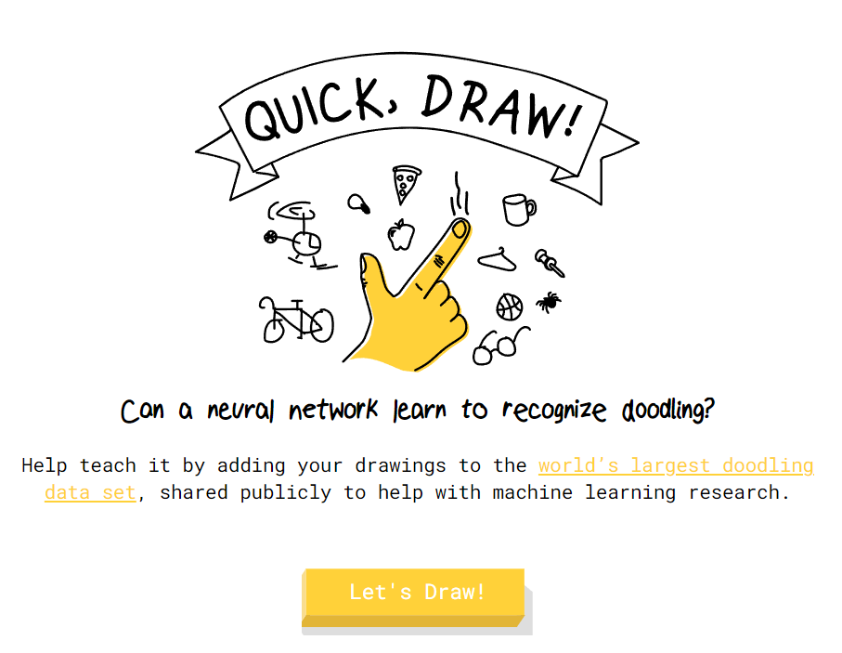
https://quickdraw.withgoogle.com/?locale=en_US

Slide 10
Thank you very much

